Slide 1
软件工程课程综合实践汇报
“阅读和维护开源软件”
组长：210340107李 烨
组员：210340103雷 扬
210340104李家兴
210340106李 森

Slide 2
汇报内容
泛读开源代码
分析代码质量
标注开源代码
维护开源软件
系统演示效果
实践心得体会

Slide 3
泛读开源代码
“小米便签”开源软件概况
共有10334行程序代码，其中有效代码行（非空行、非注释行等）占75%，约为7714行。
共有6个程序包，每个程序包各包含一组对象类和子包。
其中gtask程序包中有3个子包。
共有41个类，170个文件，471个类方法。

Slide 4
泛读开源代码
“小米便签”开源软件的代码组织结构
小米便签的代码组织为6个程序包：data,gtask,model,tool,ui,widget;
其中”gtask”程序包有三个子包：
data, exception，remote。

Slide 5

泛读开源代码
“小米便签”开源软件的体系结构
基于对“小米便签”代码组织结构、每个程序包在软件系统中的地位和作用、不同程序包之间的关系等方面的理解可以用UML的包图绘制出“小米便签”开源软件的体系结构。
它整体上是一个层次性的体系结构，由界面层、业务层、模型层和数据层四个层次构成，每个层次包含若干个程序包。相邻层次的程序包之间存在交互。

Slide 6
泛读开源代码
“小米便签”开源软件的功能
（1）功能1：新建/删除/移动便签
      新建便签：通过小米便签软件的主界面下方的“写便签”快捷键
      删除便签：长按便签并选择删除选项
      移动便签：通过长按便签并选择移动选项可以将已创建的便签移动到某个文件夹中
（2）功能2：新建文件夹
在主界面的选项中可以选择“New Folder”
（3）功能3：导出文本
在主界面的选项中可以选择“Export text” ，需要插SD卡
（4）功能4：同步
在主界面的选项中可以选择“Sync”
（5）功能5：检索便签
      在主界面的选项中可以选择 “Search”，通过关键词查找到包含该关键词的便签，显示在界面上
（6）功能6：修改字体大小
      在便签编辑的界面，在选项中选择“Font size”，可以将当前便签的所有字体进行放大和缩小，其中包括4种：Small、Medium、Large、Super

Slide 7
泛读开源代码
“小米便签”开源软件的功能
（7）功能7：修改便签背景颜色
    在便签编辑的页面，从右上角的按钮中可以选择改变便签的背景颜色，包括：黄色、蓝色、白色、绿色、红色
（8）功能8：进入清单模式
    在便签编辑的页面，可以选择“Enter check list”的选项。选择后，在便签的每一行（段内部的自动换行除外）行首出现一个勾选框，用于当前便签下标记某事项的完成情况。如果该事项已完成，则用户在勾选框中轻触，此时勾选框中将出现一个对勾，框后的陈述文字被添加了中央删除线
（9）功能9：发送到桌面
    在便签编辑界面可以选择“Send to home”，然后弹出“note added to home”,便可在桌面显示当前便签的内容
（10）功能10：添加/删除提醒
    添加提醒：在便签编辑界面可以选择“Remind me”选项，然后弹出一个对话框用于选择提醒的时间（包括月、日、星期、时、分），之后会在便签上显示一个闹钟的图标，标志提醒时间，到了提醒时间时，操作系统便会弹出一个对话框显示便签的内容并响铃，闹钟图标变“Expired”
    删除提醒：在便签编辑界面可以选择“Delete reminder”选项
（11）功能11：识别电话号码和网址
    在便签编辑页面上，如果输入了一段电话号码格式的数字或者网址格式的字符串，小米便签开源软件会自动识别，并把其变为链接，长按则会出现“Call”和“Browse web”的选项
（12）功能12：分享
在便签编辑页面上可以选择“Share”选项，之后可以将便签内容分享
（13）功能13：保存
便签会自动保存

Slide 8
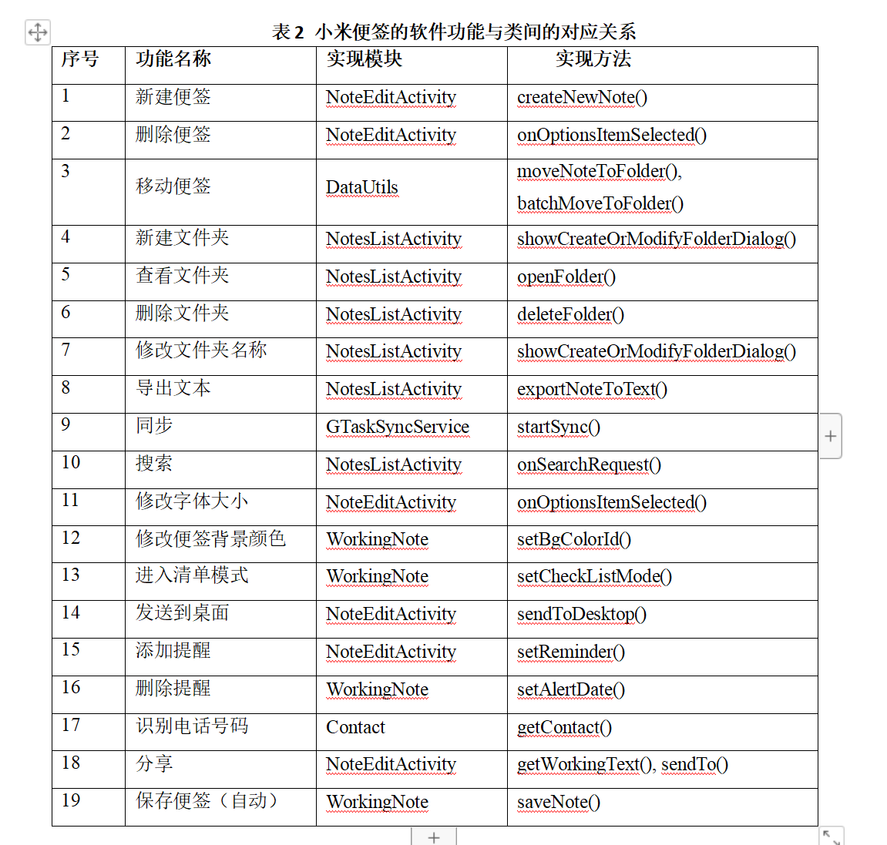
泛读开源代码
“小米便签”开源软件功能与模块对应关系
如图：

Slide 9
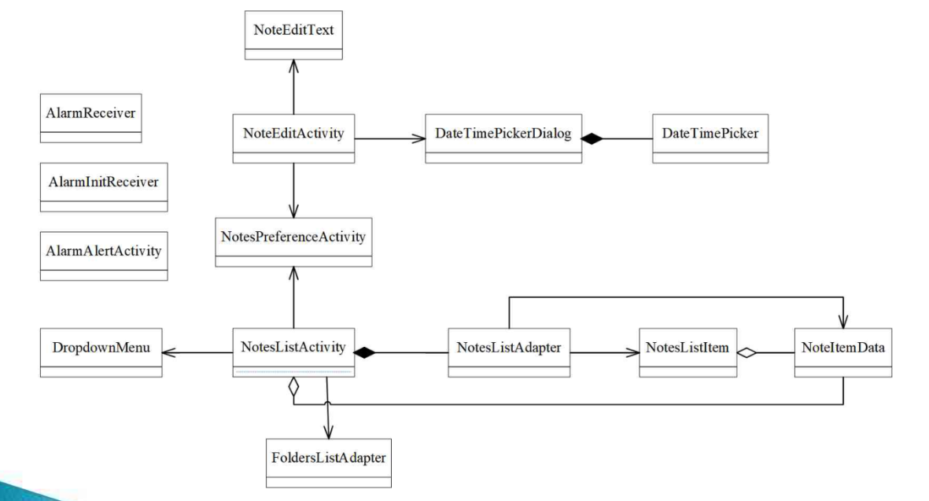
泛读开源代码
“小米便签”程序包的实现类图

Slide 10
汇报内容
泛读开源代码
分析代码质量
标注开源代码
维护开源软件
系统演示效果
实践心得体会

Slide 11
分析代码质量
“小米便签”开源软件的质量分析
一、通过人工方式分析小米便签的质量情况
通过分析可以发现该代码具有以下的优点。
1、较好地遵循了Java编程规范,如方法的命名、常元和变元的命名(如“TAG”、“folderID”)等。
2、程序代码具有良好的封装性、可重用性、可扩展性和可维护性，体现了高内聚、低耦合度的模块化设计思想。例如，方法“getNewNoteld()”所封装的功能具有良好的独立性。
3、对可能出现的异常进行了处理。例如在图示的代码中，对“NumberFormatException”异常进行了处理。
4、对方法进行了必要的注释,如提供了“create a new note id for adding a new note to data base”注释以描述该方法的功能，且注释简洁、直观、易于理解。
但是从质量的视角，该开源软件代码尚存在一些美中不足之处,具体表现为:
1、关键语句缺乏必要的注释。例如，语句“if(noteld = -1)”缺乏必要的注释以解释此处“-1”表示何意，进而影响对该关键语句的理解，导致后期对该语句的维护会较为困难。
2、这一问题同样出现在“....get(1)....”语句中，其中的符号“1”表示何意，这些程序代码需要提供必要的注释以解释清楚这些符号的内涵。

Slide 12
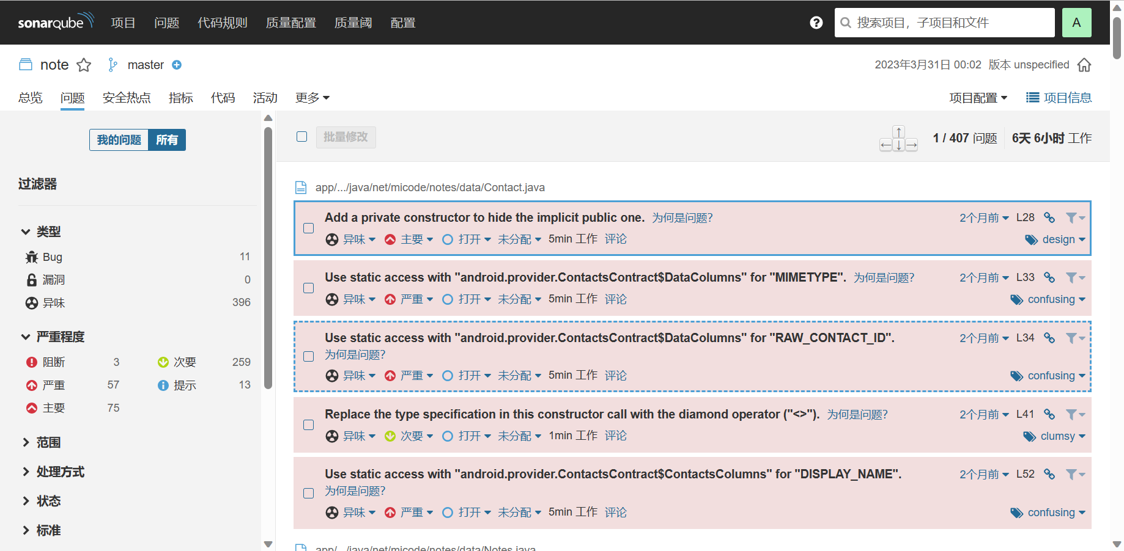
分析代码质量
二、通过自动方式分析小米便签的质量情况
在Android Studio中使用Sonarqube对所加载程序进行分析。通过分析，Sonarqube工具反馈有关“小米便签”开源软件代码的质量报告如下：
在小米便签软件的源代码中，共审查出35个文件中的11个问题

Slide 13
汇报内容
泛读开源代码
分析代码质量
标注开源代码
维护开源软件
系统演示效果
实践心得体会

Slide 14
标注开源代码
在类层面理解代码的语义、
1.“NoteEditActivity”类处于“ui”程序包中，它继承了父类“Activity”并实现了三个不同的接口，分别是“OnClickListener”、“NoteSettingChangedListener”、“OnTextViewChangeListener”，提供了一组方法以实现编辑便签、修改便签样式等功能。
2.“NoteEditText”类处于“ui程序包中它继承了Android控件“EditText”，提供了一组方法以实现文本编辑的功能。
3.“DateTimePickerDialog”类处于“ui”程序包中，它继承了父类“AlertDialog”并实现了接“OnClickListener”，提供了一组方法以实现便签提醒的功能。

Slide 15
标注开源代码
对类进行标注
对“NoteEditActivity”类的注释：
/*
该类实现了便签编辑的界面，提供了文本编辑、样式修改、设置提醒等服务
*/

Slide 16
标注开源代码
对类进行标注
对“EditText”类的注释：
/*
该类实现了便签文本编辑功能，提供了监视屏幕触摸、按键按下抬起等服务。
*/

Slide 17
标注开源代码
在方法层面理解代码的语义
“NoteEditActivity”类总共封装了39个方法以实现该类的职责，即提供便签编辑的用户界面，对其中部分方法的理解描述如下：
1、“initActivityStateO)”方法，实现了便签编辑界面的初始化功能。它需要一个参数“intent”，用于描述其他组件传递给“NoteEditActivity”类对象的消息，包括执行动作、文件夹标识、挂件标识等信息，操作的返回值为boolean类型。如果返回值是TRUE，则表示成功完成界面的初始化；如果返回值为FALSE,则表示在初始化过程中出现了问题，比如未明确动作、未指明便签标识符等。

Slide 18
标注开源代码
在方法层面理解代码的语义
2、“initNoteScreenO)”方法，实现了初始化便签外观的功能。它没有附带的参数，也没有返回值。该方法通过设置便签的标题栏、文本编辑的样式和风格等，进而实现对便签外观的初始化。
3、“inRangeOfViewO)”方法，实现了判断触摸点是否在视图内
部的功能。它附带有一个参数，分别是View类型的变量“view”和MotionEvent类型的变量“ev”，“view”参数用于提供视图的位置和大小属性信息，“ev”参数用于提供当前触摸点的坐标信息。该方法返回值为boolean类型，如果返回值为TRUE则表示触摸点在视图内部，返回FALSE则表示触摸点在视图外。
下载高清

Slide 19
标注开源代码
对方法进行标注
对“NoteEditActivity”类中“initActivityStateO)”方法的的注释
/*该方法用于初始化便签编辑界面，其参数信息如下：
*@param intent描述了其他组件传递给“NoteEditActivity”类对象的消息
*@return boolean，如果返回值为TRUE则表示成功完成初始化：如果返回值为
*FALSE，则表示在初始化失败
*/

Slide 20
标注开源代码
对方法进行标注
对“NoteEditActivity”类中“inRangeOfViewO”方法的的注释
*该方法用于判断触摸点是否在视图内部，其参数信息如下：
*@param view描述了视图的位置和尺寸的信息
*@paramev描述了当前触摸点的位置信息
*@return boolean，如果返回值为TRUE则表示触摸点在视图内部；如果返回值为
*FALSE，则表示触摸点在视图外部
*/

Slide 21
标注开源代码
在代码块层面理解代码的语义
public synchronized boolean saveNote(){
.......
if (isWorthSavingO):
if (!existInDatabaseO){
if(mNoteId=Note.getNewNoteld(mContext, mFolderld))==0){
Log.e(TAG,"Create new note fail with id:"+ mNoteld);
return false;
}
}
mNote.syncNote(mContext, mNoteld);

Slide 22
标注开源代码
在代码块层面理解代码的语义
/**Update widget content if there exist any widget of this note
*/
if(mWidgetId!= AppWidgetManager.INVALID_APPWIDGET_ID
&& mWidgetType != Notes.TYPE_WIDGET_INVALIDE
&& mNoteSettingStatusListener != null){
mNoteSettingStatusListener.on WidgetChangedO;
}
retum true;
}else {
retur false;
}
}

Slide 23
标注开源代码
在代码块层面理解代码的语义
该代码块由一组嵌套语句组成，通过对这些语句的语义以及代码块上下文的理解，可知该代码块的功能是实现便签的修改和保存。具体的实现途径为：通过调用“isWorthSavingO)”和“existInDatabase()”方法判定便签是否需要保存。如果需要保存即“（isWorthSaving O)==1）”且便签没有在数据库中，则判断“mNoteld”是否和新创建的便签的标识符相一致，如果不一致则返回false；否则进行同步。如果便签挂件的标识、类型和状态合法，则调用桌面挂件管理函数并返回true。
上述代码块体现了开发者的以下设计意图：将便签修改、同步
和便签挂件修改等这些功能相似、内聚度高的代码组织在一起.通过对便签数据的比对，实现小米便签修改的功能。这种处理方式在一定程度上提高了代码的可读性和可维护性。

Slide 24
标注开源代码
对代码块进行标注
对“NoteEditActivity”类中方法onEditTextDeleteO()中的重要语句块注释
/*如果编辑文本块的索引值为0则继续编辑当前索引指向的文本块，否则编辑前一行（当前索引值-1）的文本块*/
if(index ==0){
edit=(NoteEditText)
mEditTextList.getChildAt(0).findViewById(R.id.et edit text);
}else{
edit=(NoteEditText)
mEditTextList.getChildAt(index-1).findViewById(R.id.et edit text);
}

Slide 25
标注开源代码
在语句层面理解代码的语义
在“NoteEditActivity”类的“updateWidgetO”方法中有以下一组Java语句。通过对语句自身的语法和语义以及语句上下文的理解，可知每条语句具有如下的内涵信息。
1、语句：“if(mWorkingNote.getWidgetTypeO) Notes.TYPE_WIDGET2X);”旨在判断当前工作便签的桌面挂件的类型是否为“Notes.TYPE WIDGET 2X”。
2、语句“intent.setClass(this,NoteWidgetProvider_2x.class);”旨在指定“Intent”对象的目的组件为“NoteWidgetProvide_2X”。
3、语句“intent.putExtra(AppWidgetManager.EXTRA_APPWIDGET_IDS, new int[] {mWorkingNote.getWidgetIdO;})”旨在指定“Intent”对象的附加属性，将挂件的标识符写入到Intent中。
4、语句“sendBroadcast(intent)；”旨在将通过广播方式将“Intent”对象发送出去以启动相应的Activity。

Slide 26
标注开源代码
对语句进行标注
“NoteEditActivity”类中封装有方法initActivityState()，该方法有一条关键语句用于实现将工作便签转换为通话记录便签的功能。该语句对于理解整个方法非常重要，为了加强对该语句的理解，需要对其进行注释。
......
mWorkingNote.convertToCallNote(phoneNumber,callDate);//将工作便签转换为通话记录便签
......

Slide 27
标注开源代码
对语句进行标注
“NoteEditActivity”类封装有方法onClick()，该方法有一条关键语句用于实现切换工作便签模式的功能。该语句对于理解整个方法非常重要，为了加强对该语句的理解，需要对其进行注释。
.......
switchToListMode(mWorkingNote.getContent())；//转换工作便签模式
.......

Slide 28
标注开源代码
对语句进行标注
“NoteEditActivity”类封装有方getHighlightQueryResult(),该方法有一条关键语句用于实现在全部文本中匹配正则表达式的功能。该语句对于理解整个方法非常重要，为了加强对该语句的理解，需要对其进行注释。
.......
Matcher m= mPattern.matcher(fullText)；//在全部文本中匹配正则表达式
.......

Slide 29
汇报内容
泛读开源代码
分析代码质量
标注开源代码
维护开源软件
系统演示效果
实践心得体会

Slide 30
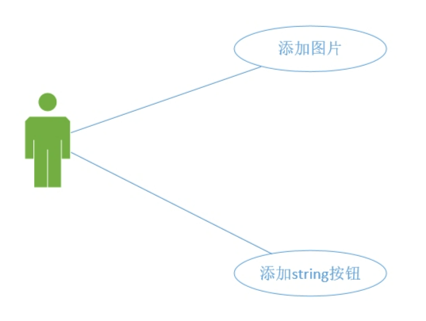
维护开源软件
一、软件维护需求描述
      1.用例图
2.用例描述
①添加图片
用例描述：
基本交互动作：
1.用户点击添加图片按钮。
2.手机打开相册，判断图片是否存在。
3.图片存在则返回图片的路径。
4.在编辑光标处插入要添加的图片。
5.更新数据库的数据
扩展交互动作:
2a.没有可以添加的图片。
2a1 取消添加图片。
②统计便签数
用例描述：
1.用例名称：添加string按钮
2.用例功能：添加一个string按钮，用来展示目前共有多少个便签数
基本交互动作：
1.用户点击string按钮。
2.系统统计目前便签总数。
3.通过弹窗显示：目前共有便签数量。

Slide 31
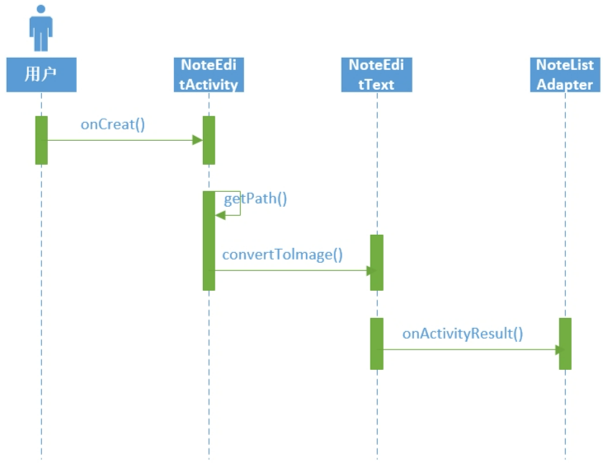
维护开源软件
二、软件维护需求分析
      1 、用例顺序图（添加图片）

Slide 32
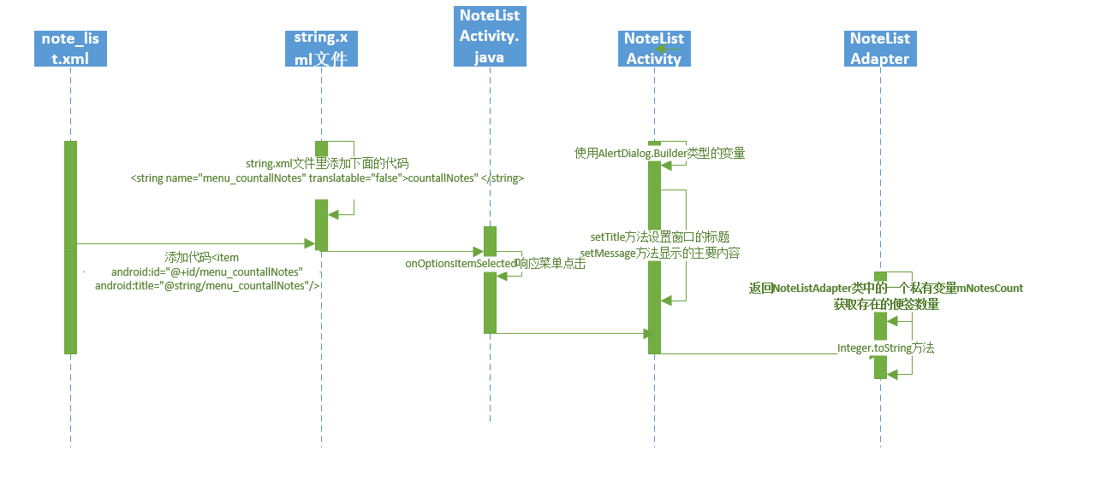
维护开源软件
二、软件维护需求分析
      1、 用例顺序图（统计便签数）

Slide 33
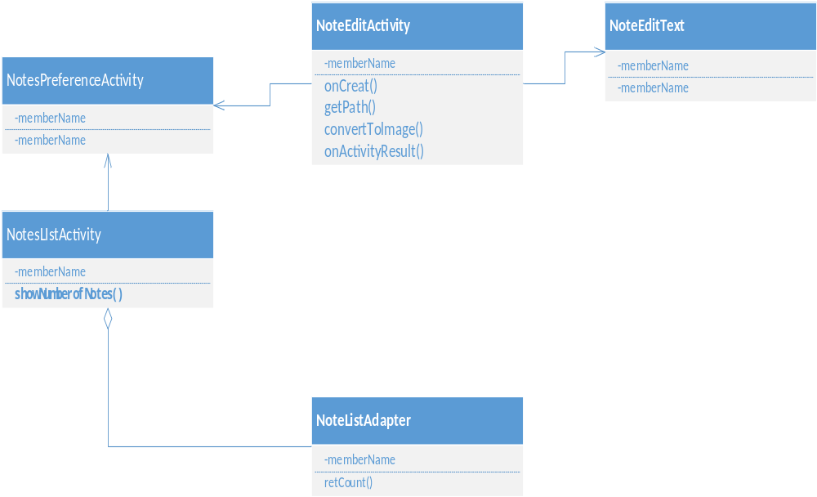
维护开源软件
二、软件维护需求分析
      2、分析类图

Slide 34
维护开源软件
三、维护设计和实现方案
1 、开源软件体系结构的设计及调整
在“NoteEditActivity”类中重写“onCreat()”方法的程序代码。
在“NoteEditActivity”类中新增“getPath()”方法的程序代码。该方法旨在获取图片路径。
在“NoteEditActivity”类中新增“convertToImage()”方法的程序代码。将图片路径的字符串格式转化成Image格式。
在“NoteEditActivity”类中新增“onActivityResult()”方法的程序代码。该方法用来处理返回的数据。
在“NotesListActivity”类中新增“showNumberofNotes()”方法的程序代码。用以跳出一个弹窗。
在“NoteListAdapter”类中新增“retCount()”方法的程序代码。此部分用以实现计数功能。

Slide 35
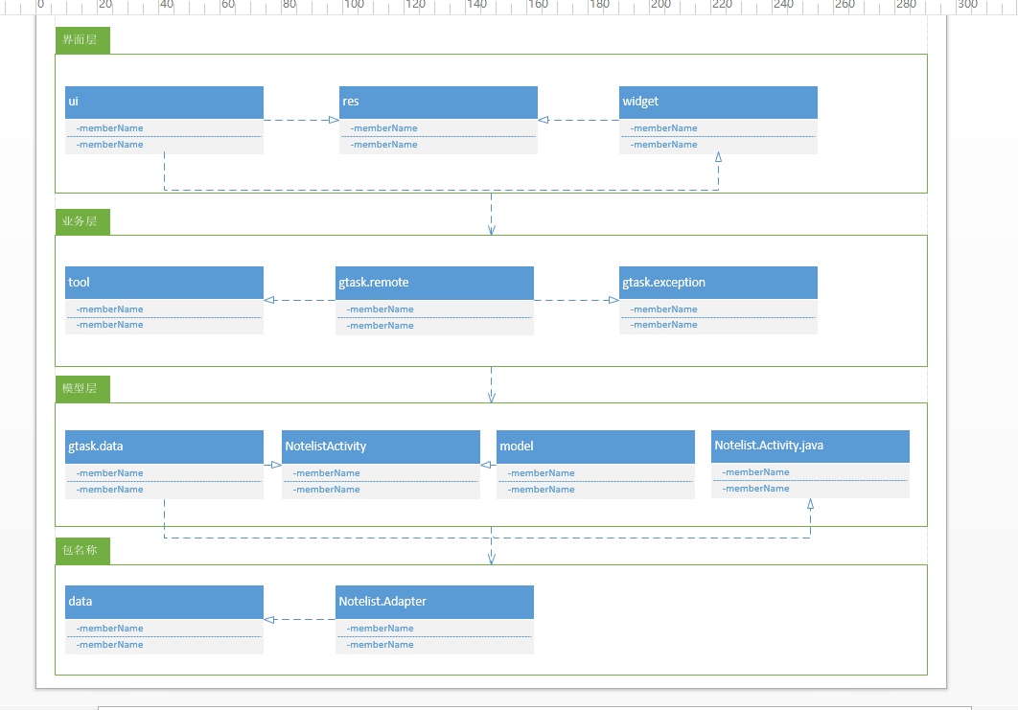
维护开源软件
三、维护设计和实现方案
1 、开源软件体系结构的设计及调整
我们最终对于小米便签的逻辑视图中的模型层与数据层进行了调整：
其中模型层中新增了NoteListActivity部分与Notelist.Activity.java，并将这两个部分与原有部分进行了关联。数据层中新增了Notelist.Adapter部分。

Slide 36
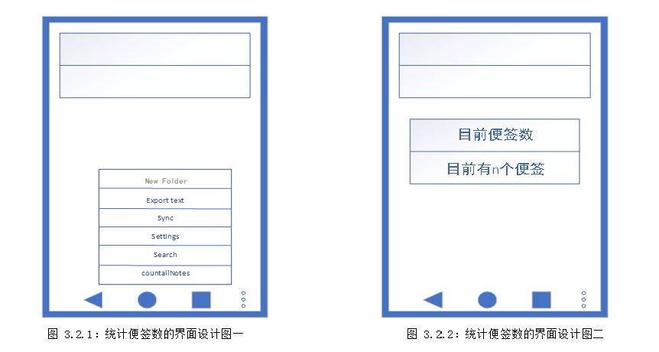
维护开源软件
四、界面设计
1 、统计便签数界面设计：

Slide 37
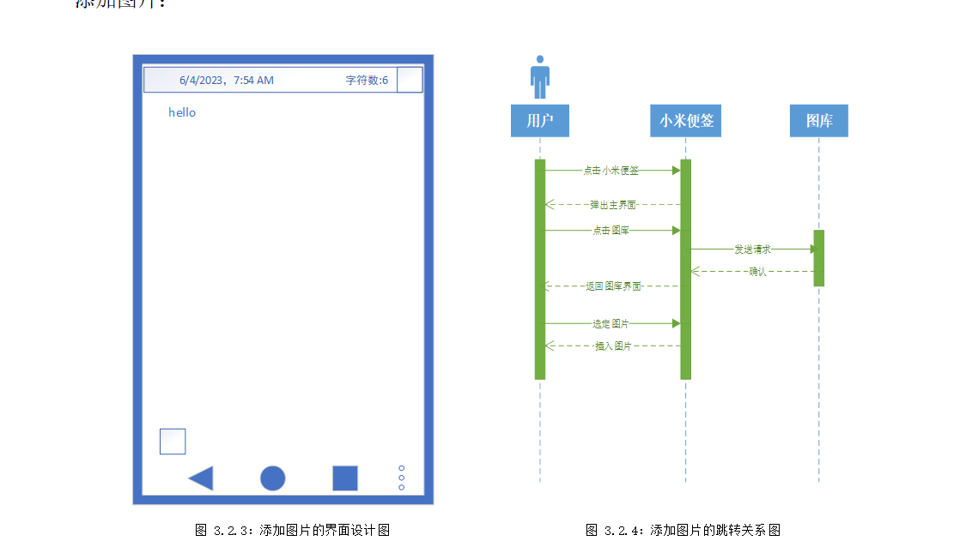
维护开源软件
四、界面设计
1 、添加图片界面设计：

Slide 38
汇报内容
泛读开源代码
分析代码质量
标注开源代码
维护开源软件
系统演示效果
实践心得体会

Slide 39
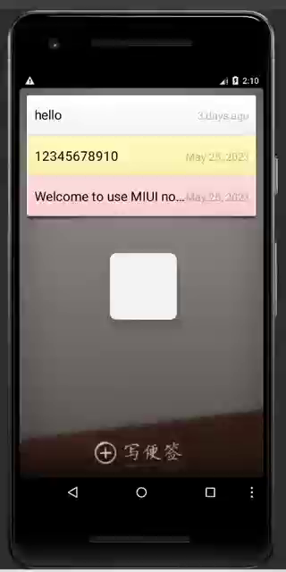
系统演示效果

Slide 40
汇报内容
泛读开源代码
分析代码质量
标注开源代码
维护开源软件
系统演示效果
实践心得体会

Slide 41
实践心得体会
掌握了Android Studio的一些基本功能（例如：虚拟机的安装与使用，配置SonarQube分析代码质量，SDK的配置，Gradle编译工具的使用）
通过泛读小米便签开源代码，知道了小米便签的代码构成、类的作用及关系，能够画出各包的类图
了解了小米便签的基本功能，能熟练使用各个功能，知晓各功能与类间的对应关系
要及时解决并记录环境配置过程中出现的问题，需要搞清楚IDE给出的错误代码的含义，可以借助开源社区解决问题
将理论知识运用到实践中

Slide 42

汇报完毕
谢谢观看

